Slide 1
DevStack Installation
Nova-network
2016.05.10

Slide 2
설치 환경
Hyper-V on Window 10
Ubuntu 14.04
DevStack
http://docs.openstack.org/developer/devstack
All-ln-One Single Node
DevStack Guide Docs
http://docs.openstack.org/developer/devstack
http://docs.openstack.org/developer/devstack/#all-in-one-single-vm

Slide 3
DevStack Install
http://docs.openstack.org/liberty/install-guide-ubuntu/environment-networking.html
DevStack - Nova-Network
http://docs.openstack.org/developer/devstack/guides/nova.html

Slide 4
Liberty: DevStack Install
http://docs.openstack.org/liberty/install-guide-ubuntu/environment-networking.html
Dashboard 로딩실패
conf 설정 오류

Slide 5
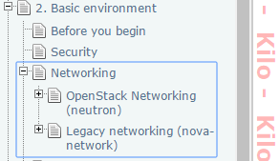
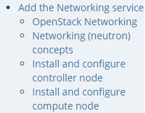
OpenStack Install Guide - 네트워킹 변화
Kilo Install Guide
http://docs.openstack.org/kilo/install-guide/install/apt/content/ch_basic_environment.html#basics-networking
Nova-Network, Neutron
Liberty Install Guide
http://docs.openstack.org/liberty/install-guide-ubuntu/common/get_started_openstack_networking.html
Neutron
Nova-network 가이드 없음
구성은 가능하지만, Neutron 권장

Slide 6
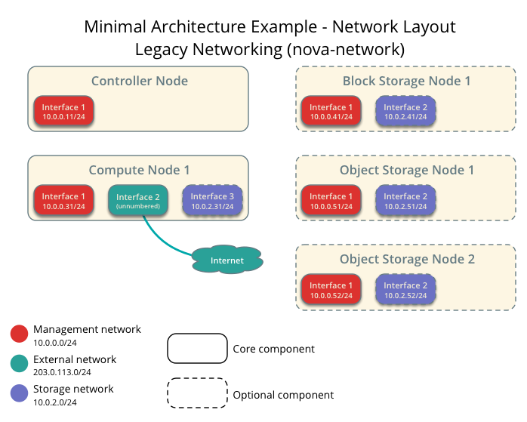
Kilo network layout: Nova-network
2 Node 구조

Slide 7
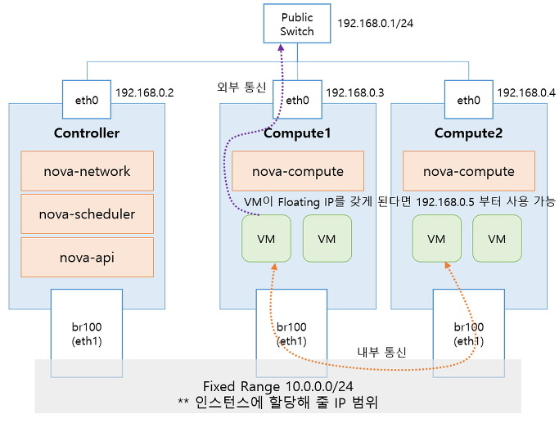
Nova-network 요약
네트워크 관리 서비스
네트워크 관리 프로세스
물리 스위치 사용 (L2)
Linux Brigde 로 물리 NIC 사용
Floating IP 가 호스트 머신 네트워크에 속함
단일 또는 소규모 네트워크에 적합
다수 인스턴스(VM) 운영시, 네트워크 서비스 장애에 취약
네트워킹 자동화 어려움
Fixed IP
Floation IP
설정
/etc/nova/nova.conf
http://naleejang.tistory.com/146

Slide 8
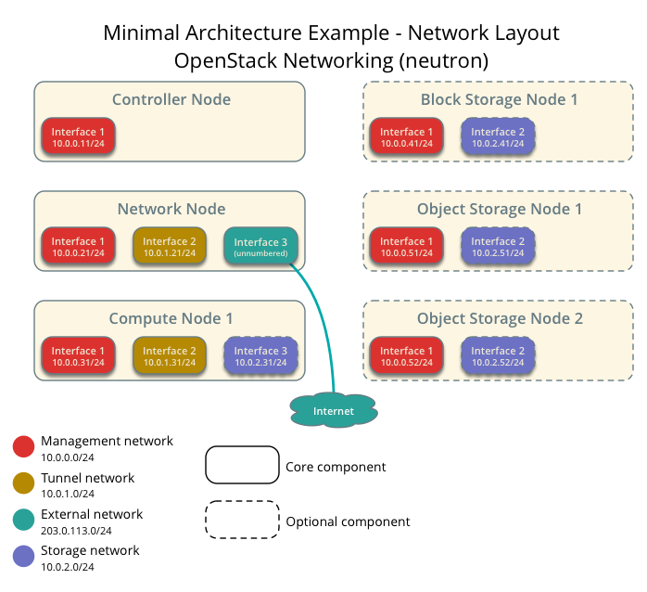
Kilo network layout: Neutron
3 Node 구조
네트워크 노드

Slide 9
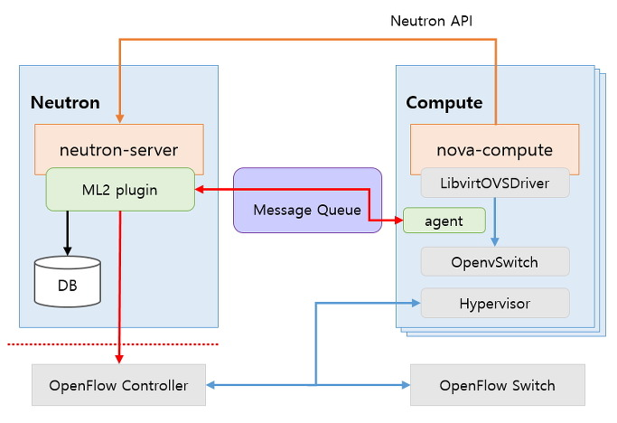
Neutron 요약
SDN (software define network) 개념 도입
Neutron 이 네트워크 담당
OpenvSwitch (OVS)
ML2 플러그인 (L2 드라이버)

Slide 10
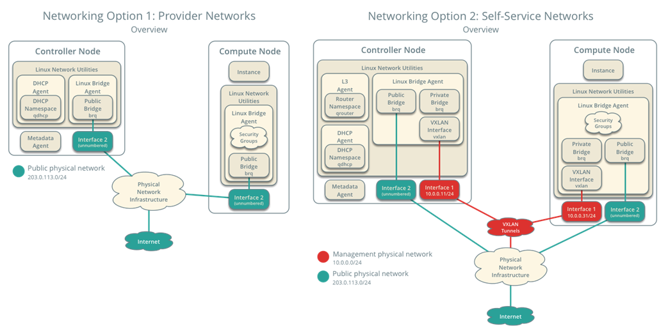
Liberty network – Neutron 기반
Neutron 2 가지 네트워크 구조
Network Node 없음
Network Node 는 네트워크 HW에 비해 성능 떨어짐
네트워크 서비스 및 프로세스는, 더 나은 성능을 위해 HW 인프라로 처리하라 (L3)

